Slide 1

Kebutuhan Teknis Instalasi Jaringan
Disusun Oleh:
Hary Yudhanto

Slide 2
Komponen Hardware
Secara garis besar komponen hardware pada jaringan terbagi menjadi 3 bagian yaitu
1. End Device (Perangkat Akhir)
2. Intermediary Device (Perangkat Perantara)
3. Network Media (Media Jaringan)

Slide 3
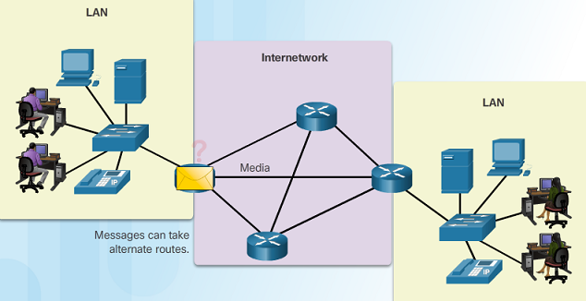
Komponen Hardware
End Device (Perangkat Akhir)
Merupakan perangkat yang di gunakan oleh sisi pengguna (user).
End device (perangkat akhir) mengirimkan data melalui jaringan dan di terima oleh perangkat akhir lainnya.
Contoh Perangkat Akhir
Personal Computer
Laptop
Tablet
Printer

Slide 4
Komponen Hardware Pelatihan
Intermediary Device (Perangkat perantara)
Merupakan perangkat yang di gunakan untuk menghubungkan antar perangkat jaringan
Contoh Perangkat Intermediary Device
Router
Switch
Wireless
Firewall

Slide 5
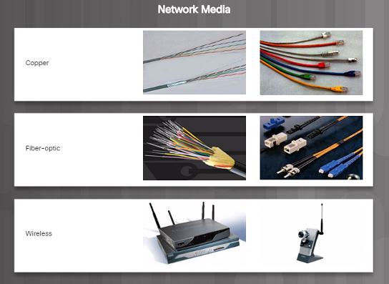
Komponen Hardware
Network Media
Kabel Coaxial Tampilan fisik terdiri dari kawat tembaga sebagai inti yang dilapisi oleh isolator.
Fiber Optik Terbuat dari serat kaca dengan teknologi canggih dan mempunyai kecepatan transfer data yang lebih cepat.
Twisted Pair Terdiri dari beberapa kabel yang saling melilit. Ada dua jenis kabel Twisted Pair. Shielded Twisted Pair (STP) dan Unshielded Twisted Pair (UTP).
Wireless
disebut juga nirkabel, dapat melalui:
Radio frekuensi komunikasi
Microwave komunikasi, misalnya jarak line-of-sight melalui antena sangat terarah, atau jarak pendek komunikasi,
Infrared (IR) komunikasi jarak pendek, misalnya dari komsumen IR perangkat seperti remote kontrol atau melalui Inframerah Data Asosiasi (IrDA)

Slide 6
Komponen Software
Secara garis besar komponen software pada jaringan terbagi menjadi 2 bagian yaitu
Sistem Operasi
2. Protocol (Aturan)

Slide 7

Komponen Software
Sistem Operasi
Dalam menentukan kebutuhan pengguna, perlu pengetahuan tentang sistem operasi yang digunakan. Sistem operasi yang sering digunakan saat ini adalah sistem operasi Windows dan Linux

Slide 8
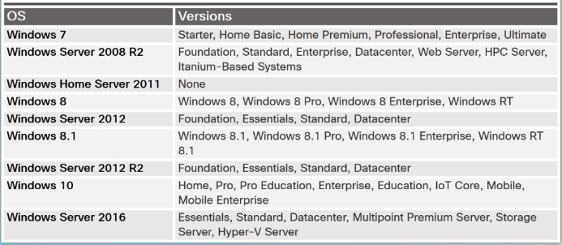
Komponen Software
Windows
Merupakan sistem operasi yang paling banyak digunakan saat ini.
Sejak tahun 1993, telah ada lebih dari 20 rilis Windows yang didasarkan pada sistem operasi NT.
Dimulai dengan Windows XP, edisi 64-bit mulai digunakan.
64-bit Windows secara teoritis dapat mendukung hingga 16,8 juta terabyte RAM

Slide 9

Komponen Software
Linux
Linux adalah sistem operasi Open Source yang dibuat pada tahun 1991 dan dikelola oleh komunitas programmer.
Open Source berarti file pemrograman sumber, termasuk kernel, shell, dan aplikasi tersedia untuk diunduh, dilihat, dan dimodifikasi.
Linux dirancang sebagai sistem operasi jaringan dan banyak digunakan pada berbagai platform termasuk sistem embedded. Ada
banyak versi atau distribusi Linux yang berbeda. Distribusi ditentukan oleh kernelnya, serta program dan paket perangkat lunaknya.
Beberapa distribusi Linux gratis, seperti CentOS, Fedora, Ubuntu, dll.
Namun ada juga yang berbayar seperti RedHat Enterprise Server, namun termasuk menyediakan layanan dukungan.

Slide 10
Komponen Software
Keunggulan Penggunaan Linux
Open Source
Mengizinkan analis dan administrator untuk menyesuaikan dan memodifikasi OS.
Command Line Interface (CLI)
Memungkinkan untuk melakukan kontrol secara langsung atau jarak jauh di terminal.
Kontrol lebih banyak pengguna atas OS
Pengguna root atau superuser memiliki kontrol penuh atas komputer.
Kontrol komunikasi jaringan yang lebih baik
Platform untuk membuat aplikasi jaringan.

Slide 11
Komponen Software
Protocol
Protocol - Aturan komunikasi
Protocol jaringan menyediakan sarana bagi komputer untuk berkomunikasi di jaringan.
Protocol jaringan menentukan opsi pengkodean pesan, pemformatan, enkapsulasi, ukuran, waktu, dan pengiriman.
Protocol yang digunakan pada saat ini adalah TCP/IP,

Slide 12
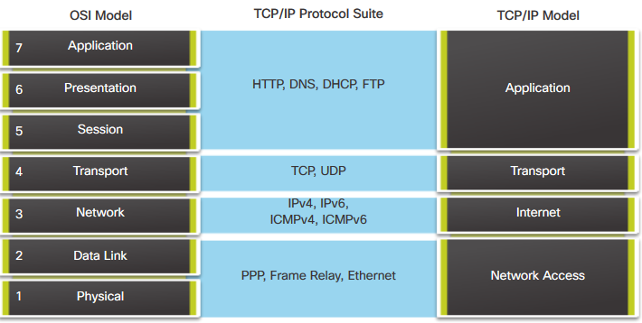
Komponen Software
OSI Model dan TCP IP Model

Slide 13
Identifikasi Kebutuhan Pengguna
Dokumen Standar yang Berkaitan Dengan Mengumpulkan Informasi User
Dalam suatu proyek berbasis teknologi informasi, pengumpulan data dan informasi yang berkaitan dengan user sangatlah penting artinya dalam pengerjaan proyek. Data dan informasi yang terkumpul tersebut nantinya akan diolah menjadi user requirement,
Pengumpulan informasi dan data membutuhkan pendokumentasian yang teratur dan terstruktur agar
nantinya perumusan user requirement dapat sesuai dengan sistem yang dimiliki oleh user maupun
dapat memperbaiki dan memperbarui sistem tersebut menjadi sistem yang lebih baik, efektif, dan efisien
dalam pelaksanaannya untuk kegiatan operasional sehari-harinya.

Slide 14
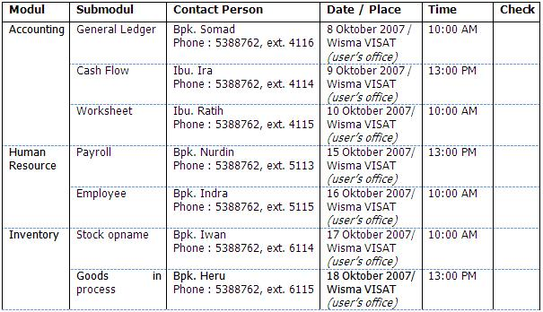
Identifikasi User
Untuk mendapatkan kebutuhan sistem diperlukan metoda survei dengan mencari informasi kepada masing masing pengguna.
Persiapkan jadwal untuk melakukan pengumpulan data dan informasi. Buat sebuah check list pengumpulan user requirement berdasarkan modul yang ada serta lengkapi dengan daftar contact person yang dibuat.

Slide 15
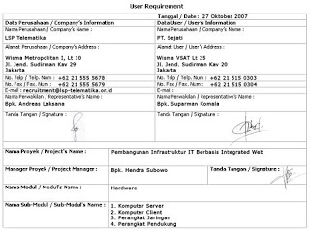
Kebutuhan Teknis Hardware/Software
Untuk kebutuhan akan hardware/ software, dapat diisikan pada bagian modul, dan kebutuhannya dapat di isikan dalam sub-modul, contoh:
o Komputer untuk server
o Komputer untuk data entry
o Jaringan / network
o Peralatan / perlengkapan tambahan
o dsb (sesuai dengan kebutuhan user)
.

Slide 16
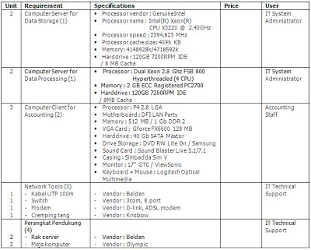
Kebutuhan Teknis Hardware/Software
Setiap keperluan user yang telah dicatat berdasarkan modul dan submodul yang ada dalam proyek, diberikan juga spesifikasi hardware yang nantinya akan digunakan dalam menjalankan modul dan submodul tersebut.
Sebaiknya spesifikasi
komputer client dan server dibagi lagi ke dalam sub-bagian yang lebih detil sesuai dengan kebutuhan masing-masing user

Slide 17
Manfaat perencanaan dan desain jaringan
Terpenuhinya kebutuhan pengguna secara optimal
Jaringan yang dihasilkan dapat mendukung sistem informasi yang telah ada
Memudahkan administrasi jaringan
Memudahkan proses troubleshooting
Memudahkan penyusunan anggaran

Slide 18
Alasan perlunya perencanaan jaringan komputer
Keamanan alat
Kenyamanan
Besar dan rumit
Peralatan yang ada umumnya sangat bernilai bagi kelangsungan sistem dan tidak murah

Slide 19
Aspek Penting Yang Perlu Diperhatikan Dalam Membuat Perencanaan :
Kemungkinan untuk diperluas
Migrasi
Auto Configuration

Slide 20
Teknik Pembangunan Jaringan
Bottom Up
jaringan dibangun berdasarkan kebutuhan setiap unit atau departemen dalam sebuah instansi
Top Down
jaringan dibangun secara menyeluruh dalam sebuah rencana kerja, yakni jaringan lokal untuk tiap unit dibangun secara bersamaan dengan spesifikasi yang sama

Slide 21
Tahapan Pembangunan Jaringan
1. Mendefinisikan
2. Studi kelayakan
3. Perencanaan
4. Perancangan
5. Implementasi

Slide 22
Tentukan Tujuan Kita Membangun Jaringan Komputer
Berinternet secara bersama-sama
Bermain game bersama-sama
Untuk bisa menghemat pemakaian perangkat seperti printer, hardisk, DVD drive
Berbagi file data dengan sesama komputer lain dalam jaringan secara mudah dan praktis
Membuat aplikasi lokal

Slide 23
Melakukan Survey dan Analisa
Menentukan rencana lokasi (site plan)
Menentukan Jalur Kabel
Menentukan ruangan untuk menempatkan perangkat jaringan
Memperkirakan kebutuhan jumlah tenaga dan durasi pekerjaan intalasi
Mengetahui tingkat kesulitan yang nantinya akan dihadapi
Mendata perangkat komputer, Operating System dan perangkat jaringan yang ada saat ini beserta spesifikasi teknisnya.
Mendata jumlah pengguna komputer saat ini dan kemungkinan penambahan di kemudian hari serta berapa lama kondisi seperti ini tetap bertahan

Slide 24
perencanaan tata ruang komputer
Pencahayaan
perhatikan alat penerangan,tata letak monitor dan lampu)
Desain ruang komputer
perhatikan suhu ruang komputer / server)
Perhatikan penempatan device (printer,fax,telpon)Bebas medan magnet dan listrik,bebas getaran, dan bebas terhadap zat kimia
Terdapat UPS (Uninterruptible Power Supply)
Bebas dari debu,asap dan terhadap gas-gas tertentu
Penangkal petir, HVAC (Heat/Ventillation/Air Conditioning)
Fire Protection (deteksi dan pemadam kebakaran)

Slide 25
Desain tata letak ruang komputer
Harus diantisipasi adanya kebutuhan untuk peningkatan daya listrik dan perluasan ruangan di kemudian hari.
Harus tersedia pendinginan yang cukup dan sebanding terhadap beban yang ada.Harus dirancang kontrol akses dan sistem keamanan ke ruang komputer yang sesuai dengan jenis ruangannya.
Setiap perubahan desain, software dan hardware harus terdokumentasi, dalam rangka kemudahan pelacakan terhadap perencanaan (roadmap) jika terjadi kesalahan atau gangguan sistem.

Slide 26
Menentukan Jenis network yang akan digunakan
Ada dua jenis network yaitu
peer to peer atau workgroup dan
model client/server.

Slide 27
Tentukan Jenis Media apa yang ingin dipakai ( Kabel atau tanpa kabel atau hibrid )
media kabel, dan
tanpa kabel atau wireless.

Slide 28
Letak server dan jalur kabel
Untuk menetapkan server maka perancang jaringan harus mempertimbangkan beberapa faktor :
letak ruangan khusus untuk server yang tidak mudah dijangkau oleh pihak-pihak yang tidak berwenang
bebas debu dan asap
bebas binatang pengerat (tikus) atau serangga
ruangan bertemperatur rendah dan tidak lembab.
Untuk pemilihan kabel perlu memperhatikan karakteristik kabel tersebut dan disesuaikan dengan situasi dan

Slide 29
Tentukan Sistem operasi yang dipakai
Setiap operating system memiliki sistem pengaturan tersendiri terkait networking
jika menggunakan model client server maka butuh server.

Slide 30
Menentukan Jenis hardware dan software yang akan dipakai
Selain hardware seperti NIC dan wireless card, diperlukan juga software jaringan. Protocol merupakan bahasa yang digunakan oleh komputer untuk berkomunikasi.
TCP/IP adalah protocol yang paling banyak dipakai.Biasanya software tersebut sudah terinstall langsung bersama OS. Sebuah komponen penting dari adalah protocol.
Tentukan pula spesifikasi hardware software server dan client

Slide 31
Menganalisa Kendala yang akan dihadapi
Buatlah daftar kendala apa saja yang paling sulit atau susah saat implemetasi.
kendala biasanya :
menentukan segmen IP Address
Setting server
Membuat koneksi kabel
Setting wireless Access

Slide 32

Hary Yudhanto
Terima Kasih
Kantor:
Balai Pelatihan dan Pengembangan Teknologi Informasi dan Komunikasi
Kementerian Kominfo
Website: https://bpptik.kominfo.go.id
Email: bpptik@kominfo.go.id
Twitter: @bpptik
Facebook: @bpptik
Instagram: @bpptik
Google Plus: +bpptikkemkominfo

